Slide 1

模块2 性能测试执行
任务2.4.4 LoadRunner脚本开发
-检查点

Slide 2
LoadRunner脚本开发-检查点
检查点
检查点函数原理：回放脚本时搜索特定的文本或者字符串，从而验证服务器响应的正确性；验证请求是否成功，可以添加检查点，以检查从服务器返回的内容是否正确。
首先来看一下VuGen确定脚本运行成功的判断条件。在录制或者编写脚本后，通常会进行回放，如果回放通过没有错误，就认为脚本是正确的。VuGen判断脚本是否执行成功，是根据服务器返回的状态来确定的，如果服务器返回的HTTP状态为200OK，那么VuGen就认为脚本正确地运行了，并且是运行通过的。在绝大多数系统出错时不会返回错误页面，而是返回一个消息提示框，以提升用户感受。例如，“网站忙，请稍候”。其实这个时候网站已经无法正确响应用户请求了。此时可以用检查点函数帮助验证请求发送出去后服务器的返回是不是期望的内容，如果不是，那么就说明服务器无法提供正常的服务了。

Slide 3
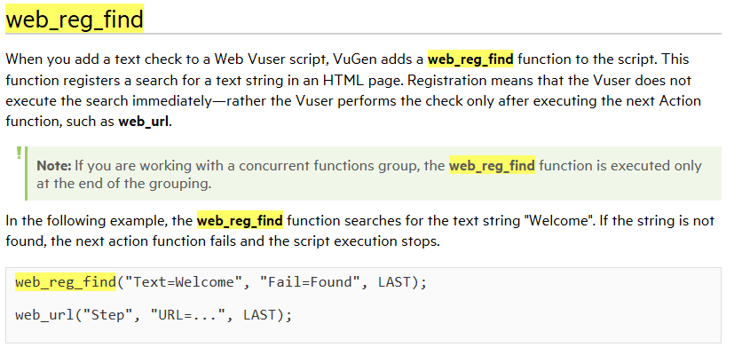
LoadRunner脚本开发-检查点
检查点
LoadRunner中常用的检查点函数为web_reg_find，如图所示。

Slide 4
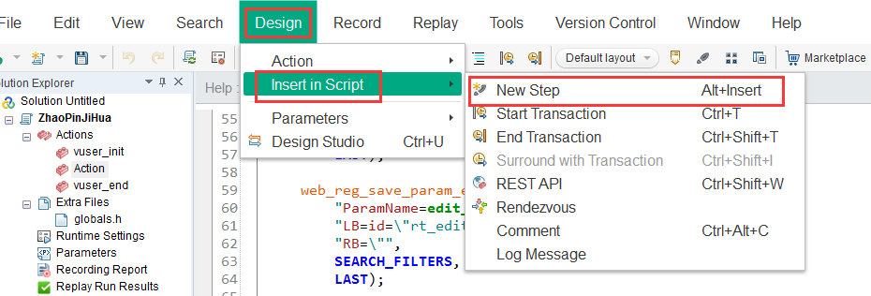
LoadRunner脚本开发-检查点
检查点
单击Design→Insert Script→New Step命令，如图所示。

Slide 5
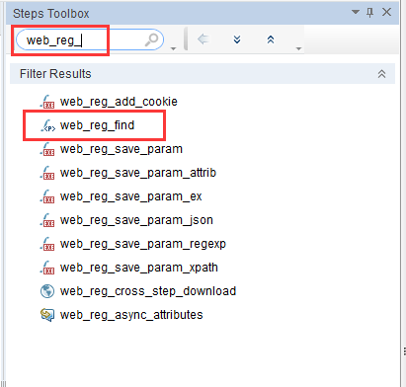
LoadRunner脚本开发-检查点
检查点
弹出Steps Toolbox对话框，在Steps Toolbox中搜索web_reg_find中的关键字，在搜索结果中双击web_reg_find，如图所示。

Slide 6
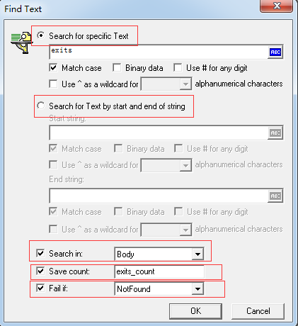
LoadRunner脚本开发-检查点
检查点
弹出Find Text对话框，如图所示。

Slide 7
LoadRunner脚本开发-检查点
检查点
Search for specific Text：要查找的文本；
Search for Text by start and end of string：根据左右边界查找文本；
Search in：在服务器返回的哪部分中进行查询；
Save count：将查找内容出现的次数保存到一个参数中；
Fail if：什么情况下检查点函数运行失败。
注意：web_reg_find是注册型函数，一定记得要将函数放在搜索的请求之前。

Slide 8

LoadRunner脚本开发-检查点
实例
继续编辑添加岗位脚本：添加判断登录是否成功的检查点。从系统页面可以看到，登录成功后，页面会显示“欢迎使用本系统！”，可以把“欢迎使用本系统！”作为检查字段，判断登录是否成功（因为LoadRunner对中文的支持不太友好，如果中文检查点不能友好地支持检查，则尽量选择非中文字符作为检查点），如图所示。

Slide 9
感谢观看

